Slide 1
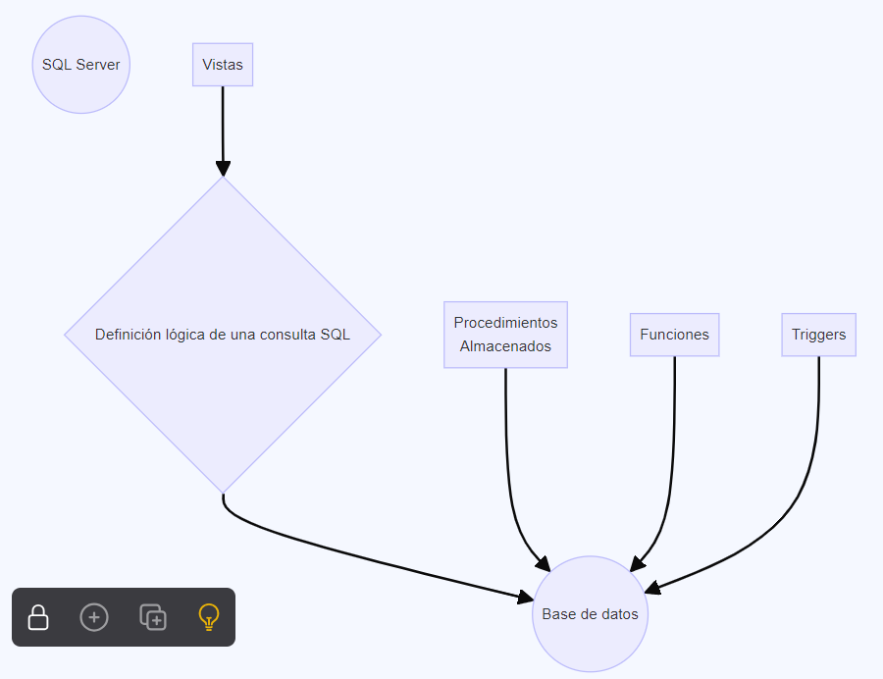
Vistas, Procedimientos almacenados, funciones y triggers

Slide 2
Vistas
Vistas: Son consultas SQL almacenadas en la base de datos que actúan como tablas virtuales. No almacenan datos físicamente, sino que muestran datos de otras tablas según una consulta definida.

Slide 3
Vistas
Vistas: Son consultas SQL almacenadas en la base de datos que actúan como tablas virtuales. No almacenan datos físicamente, sino que muestran datos de otras tablas según una consulta definida.
Create view vista_películas as
Select título, director
From películas inner join directores on películas.cod_director=directores.codigo

Slide 4
Procedimientos almacenados
Procedimientos Almacenados: Son conjuntos de comandos SQL que se almacenan en la base de datos y se pueden ejecutar cuando sea necesario. Ayudan a encapsular la lógica del negocio y a reutilizar el código.

Slide 5
Procedimientos almacenados
Procedimientos Almacenados: Son conjuntos de comandos SQL que se almacenan en la base de datos y se pueden ejecutar cuando sea necesario. Ayudan a encapsular la lógica del negocio y a reutilizar el código.
Create procedure pa_películas
@titulopeli varchar(30)
As
Select titulo, director
From películas inner join directores on películas.cod_director=directores.codigo
Where titulo=@titulopeli

Slide 6
Funciones
Funciones: Son bloques de código que aceptan argumentos, realizan un cálculo o una operación y devuelven un valor. Pueden ser funciones escalares, de tabla o de tipo.

Slide 7
Funciones
Funciones: Son bloques de código que aceptan argumentos, realizan un cálculo o una operación y devuelven un valor. Pueden ser funciones escalares, de tabla o de tipo.
Funciones Escalares:
Son funciones que devuelven un solo valor basado en los parámetros de entrada.
Toman uno o más valores como entrada y realizan operaciones en esos valores para devolver un único resultado.
Pueden ser utilizadas en cualquier lugar donde se pueda utilizar una expresión SQL, como en SELECT, WHERE, y ORDER BY.

Slide 8
Funciones ESCALARES
CREATE FUNCTION SumarNumeros
(
@numero1 INT,
@numero2 INT
)
RETURNS INT
AS
BEGIN
DECLARE @resultado INT;
SET @resultado = @numero1 + @numero2;
RETURN @resultado;
END;
-- Uso de la función
SELECT dbo.SumarNumeros(5, 7) AS Suma;

Slide 9
Funciones
Funciones: Son bloques de código que aceptan argumentos, realizan un cálculo o una operación y devuelven un valor. Pueden ser funciones escalares, de tabla o de tipo.
Funciones de Tabla:
Son funciones que devuelven un conjunto de filas como resultado.
Se definen con una estructura similar a una tabla, especificando las columnas de salida y el tipo de datos de cada columna.
Pueden ser utilizadas en consultas como si fueran una tabla real, lo que permite utilizarlas en combinaciones con otras tablas, joins, y otras operaciones de conjunto.

Slide 10
Funciones de tabla
CREATE FUNCTION ObtenerEmpleadosPorDepartamento ( @departamentoId INT )
RETURNS TABLE AS RETURN (
SELECT EmployeeID, FirstName, LastName, DepartmentID
FROM Employees
WHERE DepartmentID = @departamentoId );
-- Uso de la función de tabla
SELECT * FROM dbo.ObtenerEmpleadosPorDepartamento(3);
-- Obtener empleados del departamento con ID 3

Slide 11
Funciones
Funciones: Son bloques de código que aceptan argumentos, realizan un cálculo o una operación y devuelven un valor. Pueden ser funciones escalares, de tabla o de tipo.
Funciones de Tipo:
Son funciones que devuelven un tipo de dato definido por el usuario.
Permiten definir un nuevo tipo de datos en la base de datos, lo que puede ser útil para estructurar y organizar los datos de manera más eficiente.
Pueden ser utilizadas para definir tipos de datos complejos, como tablas estructuradas o tipos de datos personalizados.

Slide 12
Funciones de tipo
-- Creación del tipo de datos
CREATE TYPE TipoDireccion AS TABLE (
Calle VARCHAR(100),
Ciudad VARCHAR(100),
CodigoPostal VARCHAR(20) );
-- Uso del tipo de datos
DECLARE @direccion TipoDireccion;
-- Insertar valores en la variable de tipo de datos
INSERT INTO @direccion (Calle, Ciudad, CodigoPostal) VALUES ('123 Calle Principal', 'Ciudad Ejemplo', '12345’);
-- Mostrar el contenido de la variable de tipo de datos
SELECT * FROM @direccion;

Slide 13
Triggers
Triggers: Son procedimientos almacenados que se ejecutan automáticamente en respuesta a ciertos eventos en la base de datos, como la inserción, actualización o eliminación de registros en una tabla.

Slide 14
Triggers
Triggers: Son procedimientos almacenados que se ejecutan automáticamente en respuesta a ciertos eventos en la base de datos, como la inserción, actualización o eliminación de registros en una tabla.
-- Creación de la tabla Clientes
CREATE TABLE Clientes (
ClienteID INT PRIMARY KEY,
Nombre NVARCHAR(100),
Apellido NVARCHAR(100),
Email NVARCHAR(100)
);
-- Creación del trigger
CREATE TRIGGER trgDespuesDeInsertarCliente
ON Clientes
AFTER INSERT
AS
BEGIN
-- Insertar el registro en una tabla de auditoría
INSERT INTO AuditoriaClientes (Evento, Fecha)
VALUES ('Nuevo cliente insertado', GETDATE());
END;

